Slide 1
电磁学研究课题二
霍耳效应及其应用
静态电磁悬浮术(魔幻解释)
动态磁悬浮(列车)
电磁弹射、电磁炮
天体中的磁学
地磁反转研究
巨磁阻及应用
生物磁学(鸟类迁移)
手机辐射的危害
高压输电线周边的磁场对人体影响
电磁驱动、弹射
磁约束：惯性约束
磁流体
脉冲星电磁信号
暗物质的探测
反物质的探测
电子显微镜中的电与磁
原理、公式、定量半定量、应用、系统

Slide 2
电磁感应和暂态过程
电磁感应定律
要求：
动生电动势
1. 掌握用法拉第定律和楞次定律计算感生电动势及方向；
2. 理解感生电动势和动生电动势的产生原因；
3. 了解自感与互感，能计算简单回路的L，M；
4. 能计算简单磁场的W_{m}。
感生电动势 有旋电场
涡旋场
自感和互感
电感和电容电路的暂态过程
磁场的能量

Slide 3
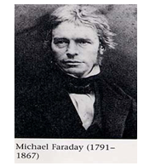
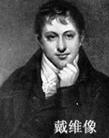
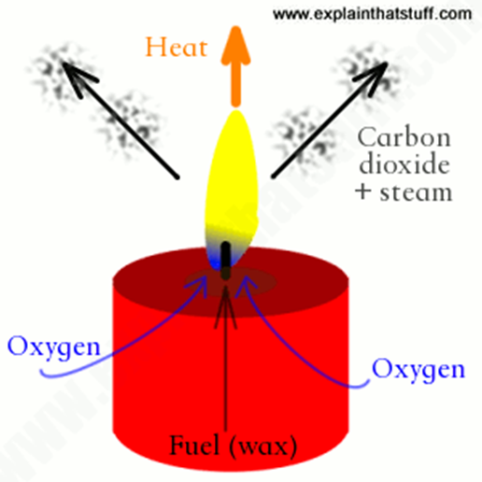
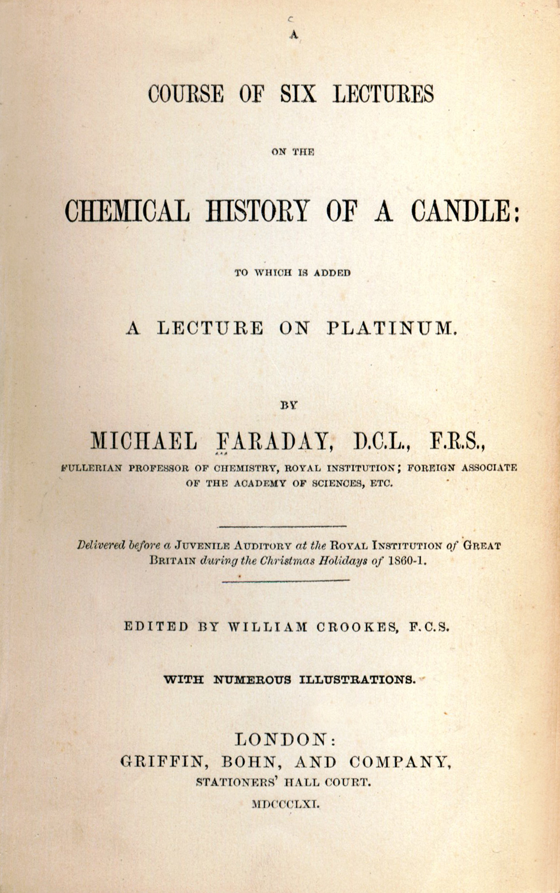

法拉第：Michael Faraday,1791-1867
1. 生于英国伦敦附近的一个铁匠家庭
2. 13岁当报童、装订工
3. 1812年，学徒期满，师从化学家戴维，游历欧洲
4. 1821年，读奥斯特关于电流磁效应的论文。磁生电？
5. 1831年观察到磁生电。
期间，安培也做过电流感应实验：恒定电流－失败

Slide 4

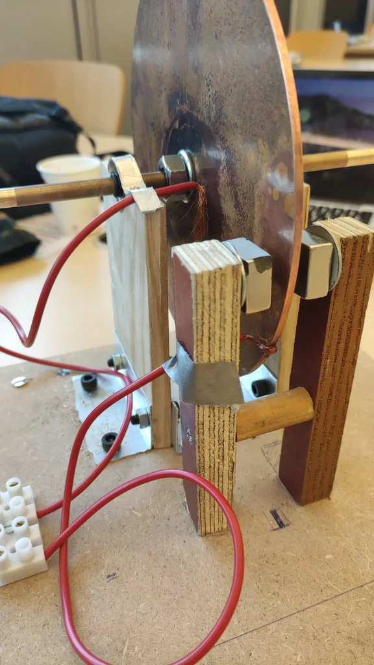
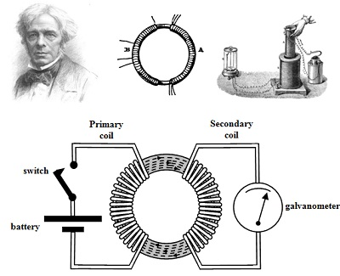
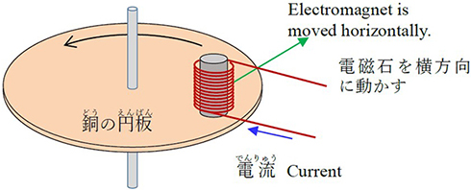
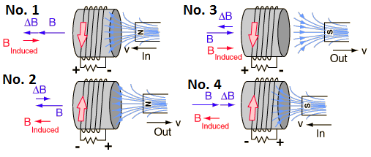
Top 10 Interesting Facts about Michael Faraday.
Posted by Diana K on May 11, 2023
1. Michael Faraday was Self Educated.
2. Math was not Faraday’s Cup of Tea.
3. Michael Faraday Built the First Electric Motor and Generator.
4. Faraday Invented the First Rubber Balloon.
5. Michael Faraday Unintentionally Gifted Us the Fridge.
6. Sir Humphry Davy was Faraday’s, Mentor Turned Foe.

Slide 5
法拉第：实验概括
1. 变化的电流
2. 变化的磁场
3. 运动的恒定电流
4. 运动的磁铁
5. 磁场中运动的导体
亨利:J. Henry, 1799-1878
美国，同时发现电磁感应定律

Slide 6
电磁感应定律
1、
磁铁不动时，电流计指针不偏转。
磁铁插入或抽出时，电流计指针偏转。
G
2、
G
A
K
磁铁移动速度越快，电流计指针偏转越大。
K闭合和打开瞬间,电流计指针偏转，方向相反.
通电线圈替代磁铁，出现同样现象。
× × × × × × ×
× × × × × × ×
× × × × × × ×
× × × × × × ×
a
3、
ab左右滑动时,电流计指针偏转。
磁铁插入或抽出时，电流计指针偏转方向相反。
G
b

Slide 7
电磁感应定律
2、
G
A
K
K闭合和打开瞬间,电流计指针偏转，方向相反.
× × × × × × ×
× × × × × × ×
× × × × × × ×
× × × × × × ×
a
3、
ab左右滑动时,电流计指针偏转。
G
b

Slide 8
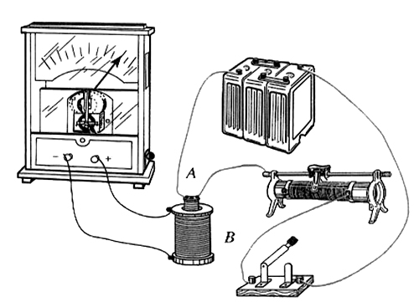
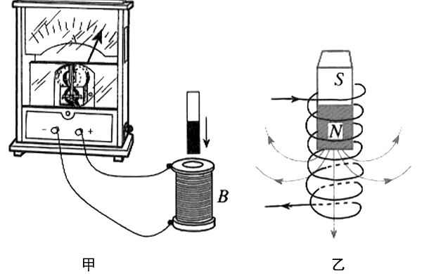
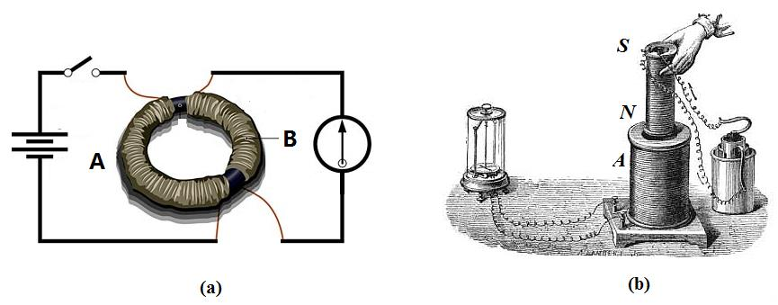
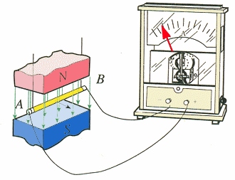

Slide 9
当穿过一个闭合导体回路所包围的面积内的磁通量发生变化时，在导体回路中就会产生感应电流，这种现象称为电磁感应现象。
二、楞次定律
磁场变化
感应电流
闭合回路中产生的感应电流具有确定的方向，感应电流总是使它所激发的磁场来阻止引起感应电流的磁通量的变化。(能量守恒）
三、法拉第电磁感应定律
通过回路中的磁通量发生变化时，在回路中产生的感应电动势与磁通量的变化成正比。

Slide 10
n
B

Slide 11
确定感生电动势的大小、方向
判断ε 的方法
n
B
推广
匝

Slide 12
涡电流
一、涡电流的产生
前面讨论了变化的磁场要在回路中产生感应电流。对于大块的金属导体处在变化的磁场时，导体内也会产生感应电流，这种电流在金属导体内形成闭合回路，称为涡电流。
二、涡电流的热效应
根据电流的热效应，可利用涡电流产生热量，如工业中用的坩埚及电磁炉等。
~

Slide 13
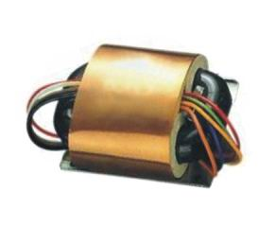
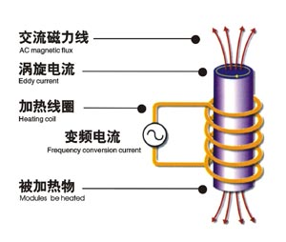
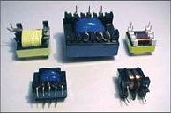
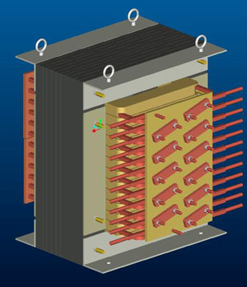
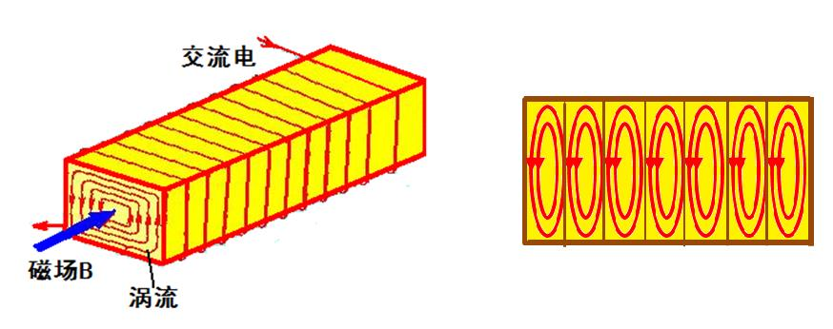

Slide 14
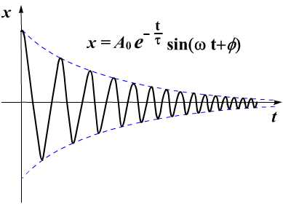
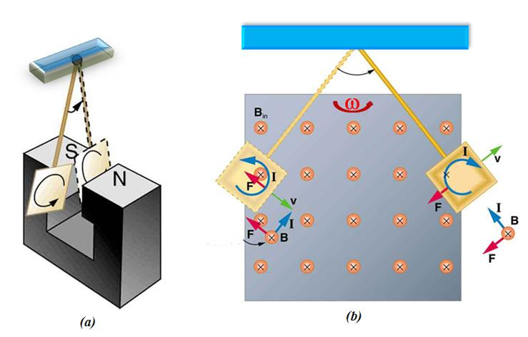
三、涡电流的电磁阻尼
如图，根据楞次定律，磁场对涡电流的作用要阻碍摆的运动，故使摆受到一个阻尼力的作用。

Slide 15
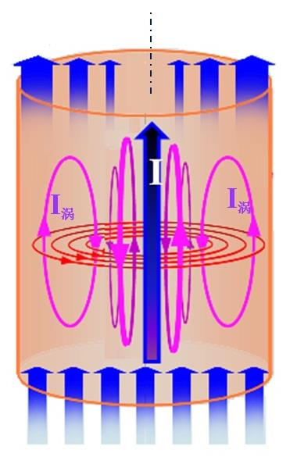
趋肤效应 (skin effect )
电流密度在导线横截面上的分布是不均匀的，并随着电流变化频率的升高，电流将越来越集中于导线的表面附近，导线内部的电流却越来越小
原因：涡流。
涡流i的方向在导体内部总与电流I变化趋势相反，阻碍I变化，在导体表面附近，却与I变化趋势相同。交变电流不易在导体内部流动，而易于在导体表面附近流动，形成趋肤效应。

Slide 16
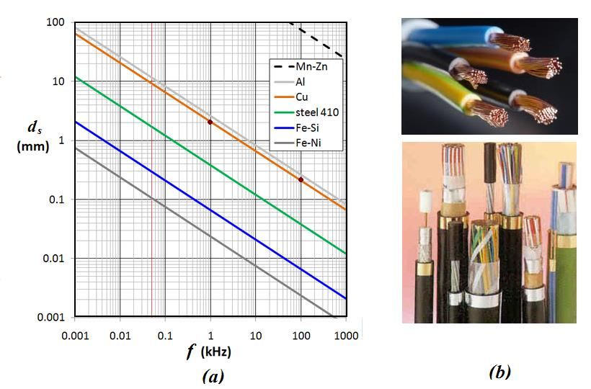
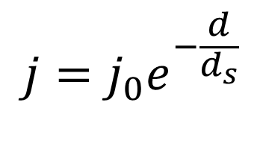
$$j=j_{0}e^{−\frac{d}{d_{s}}}$$
J0:导体表面的电流密度
ds:趋肤深度
d:从导体表面算起的深度
铜导线室温下：

Slide 17

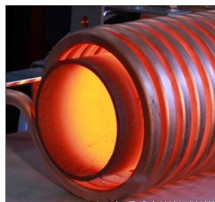
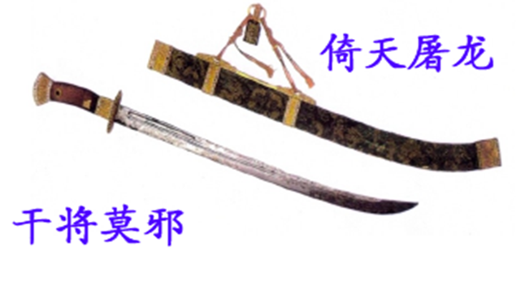
趋肤效应使导线通过交变电流的有效截面积减小了，导线的电阻增大了。
改善方法：采绝缘细导线束，抑制涡流；表面镀银, 降低表面电阻率。
表面淬火：当导体表面温度升至淬火温度时，迅速冷却，使表面硬度增大。内部远低于淬火温度，在迅速冷却后仍保持韧性。

Slide 18
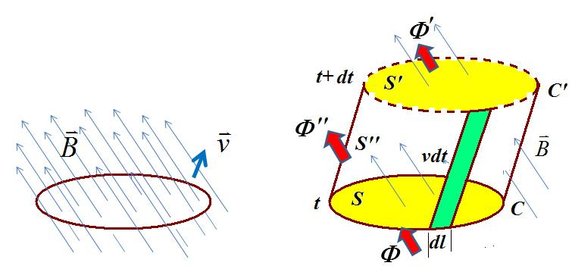
动生电动势
一. 在磁场中运动的导线产生感应电动势
磁场中运动的导线内的感应电动势
公式
D
× ×
× ×
× ×
× ×
A
A’
× ×
× ×
× ×
× ×
× ×
× ×
× ×
× ×
× ×
× ×
× ×
× ×
× ×
× ×
× ×
× ×
解释：金属中的电子受洛伦兹力
推广到一般形式
C
B
B’
消耗外力的功率

Slide 20
×
洛伦兹力作用
×
×
×
×
×
导线中的电荷运动：
导体本身速度V
×
×
×
相对导体的定向速度U
×
×
×
×
×
×
正功
×
×
×
负功
洛伦兹力作用：不提供能量，传递能量
安培力对导体作负功，外界对导体作正功

Slide 21
二. 在磁场中转动的线圈内的感应电动势
设：
其中：ω 是常量
ε、I 称交变电动势和交变电流

Slide 22
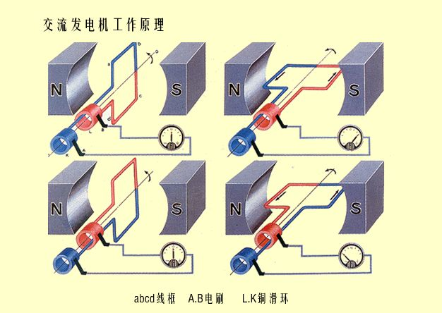
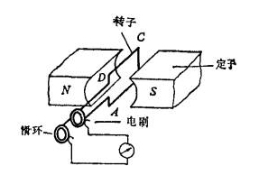
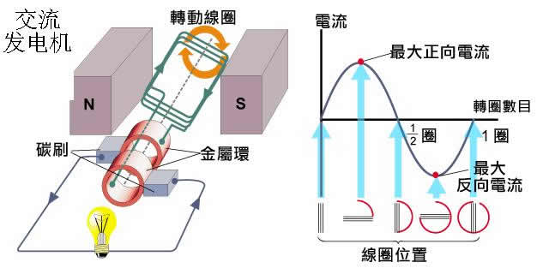
交流发电机

Slide 23
感生电动势 有旋电场
在自然界中存在着两种以不同方式激发的电场，所激发电场的性质也截然不同。
1. 静电荷激发电场
这说明由静止电荷所激发的电场是保守力场（无旋场），在该场中电场强度沿任一闭合回路的线积分恒等于零。

Slide 24
2. 变化磁场激发电场
感应电场区别于静电场的一个重要特点是环流不为零
环流不为零的场：非保守场，涡旋场
环流为零的场：保守场，势场
它揭示了电场和磁场是相互联系的。变化磁场激发的感生电场沿任一闭合回路的线积分一般不等于零。
说明：1）有旋电场是变化的磁场激发的；2）感生电场不是保守力场，其电场线既无起点也无终点，永远是闭合的，象旋涡一样。因此，通常把感生电场称为有旋电场。
变化的磁场在空间激发涡旋电场，与空间是否有导体无关

Slide 25
S以L为周界的任意曲面。
S2
L
S1
变化的磁场也是无源场。

Slide 26
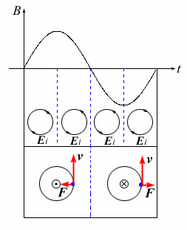
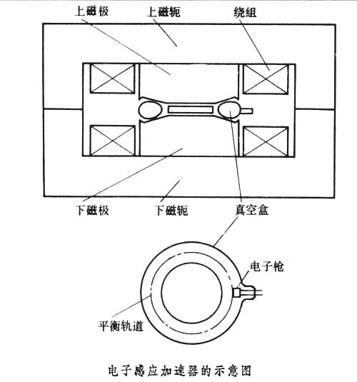
电子感应加速器
基本问题：
环形室R约1.5米
加速
圆周运动

Slide 27
B
向心力
o
t
电子动量随B成比例增加，R可以不变，电子作轨道运动。
加速
减速
减速
加速
¼周期引出
应用：核物理
高速电子轰击靶，发出强电磁辐射。
产生硬X射线，工业探伤，医学治疗

Slide 28
Y
oa=ob=r, db/dt=C, 求a,b两点电势差
X X X X X X X X X X X X X X X
1、跨二、三、四象限的园弧导线
a
o
X
2、跨一象限的园弧导线
b
3、没有导线
逆时针为正
电动势与电势差区别：
电动势：非静电力产生，与路径有关，两点电动势没有意义
电势差：由E_{势}产生，两点位置决定，与路径无关，感应电动势是在导体中维持某种电荷（电流）分布的必要条件。

Slide 29
求管内外涡旋电场
导线MN上感应电动势
M，N点电势差
例：
O
M
N
半径R，匝密度n，无限长螺线管
电子感应加速器中，电子加速所得的能量来自那里？
X X X X
X X X X
一段直导线在均匀磁场中如图运动，那种有感应电动势？方向如何？
a
b
X X X X
X X X X
X X X X
X X X X
X X X X
X X X X
X X X X
c
d
X X X X
X X X X
X X X X
X X X X
X X X X
X X X X
X X X X

Slide 30
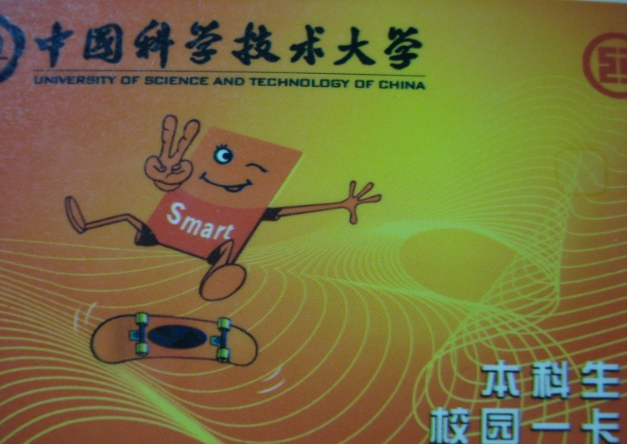
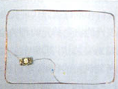
一卡通工作原理
一卡通工作时，由专门的射频读写器向卡片发出一组固定频率的电磁波，卡片内有一个IC串联谐振电路，其频率与读写器发射的频率相同，这样在电磁波激励下，谐振电路产生共振，从而使电容内有了电荷。在这个电荷的另一端，接有一个单向导通的电子泵，将电容内的电荷送到另一个电容内存储。当所积累的电荷达到一定大小时，此电容可作为电源供电。该电流为MPU（Micro Processor Unit）提供能源并同时加载一定形式的数据信息。MPU先与读卡机同步，从FLASH ROM中取得卡片身份资料，与读卡机进行验证。验证完成后，对FLASH ROM内的金额数据进行操作。操作成功后向读卡机发送数据，由读卡机向使用者显示余额等信息。

Slide 31
自感与互感
不论何种方式只要能使穿过闭合回路的磁通量发生变化，此闭合回路内就会有感应电动势出现。
引起磁通量变化的原因是多种多样的，必须依据情况作具体分析。
如图，依场叠加原理知，穿过回路1的磁通量为：
由回路l中的电流I₁在回路1中引起的磁通量
由回路2中的电流I₂在回路1中引起的磁通量

Slide 32
则，回路1的电动势为：
由回路l条件变化而在回路1中引起的电动势
由回路2条件变化而在回路1中引起的电动势
～自感电动势
～互感电动势

Slide 33
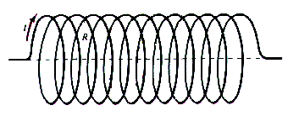
一、 自感
1. 自感现象
由于回路中电流变化，引起穿过回路包围面积的磁通变
化，从而在回路自身中产生感生电动势的现象叫自感现
象。
自感电动势

Slide 34
2. 自感系数
(1) 定义：
由毕-萨定律：
由叠加原理：
磁链：
自感系数：
～与回路形状、大小、匝数及周围介质的磁导率有关。
定义：某回路的自感，在数值上等于通有单位电流时，穿过回路的全磁通。

Slide 35
(2) 物理意义
由法拉第定律
若 为常数
愣次定律的数学表达式
物理意义：
当 时，
一定, 线圈阻碍 变化能力越强。
描述线圈电磁惯性的大小；～基本的电器元件。
L单位：亨利（H）
常用：

Slide 36
(3) 计算：求L的步骤(与求电容C类似)
设 分布 求
例1求长直螺线管自感系数( )
解：
设长直螺线管载流 I
增大V
提高L的途径
提高n
实用
放入 μ 值高的介质

Slide 37
五.互感
1. 互感现象
变化 变化
线圈2中产生
变化 变化
线圈1中产生
一个载流回路中电流变化，引起邻近另一回路中产生感生电动势的现象～互感现象；这两个回路～互感耦合回路
互感电动势

Slide 38
2. 互感系数
定义 当线圈几何形状、相对位置、周围介质磁
导率均一定时
实验、理论均证明：
互感系数
～第一种定义式
两个线圈的互感M在数值上等于其中一个线圈中的电流为一单位时，穿过另一个线圈所围面积的磁通量。

Slide 39
(2) 物理意义
～第二种定义式
当一个回路中电流变化率为一个单位时，在
相邻另一回路中引起的互感电动势的绝对值。
M的单位与L相同：亨利（H）
M的值通常用实验方法测定，一些较简单的可用计算方法求得。

Slide 40
(3) 计算
设I₁ I₁的磁场分布 穿过回路2的
得
例 两同轴长直密绕螺线管的互感 如图所示，有两个长度均为 ，半径分别为r₁和r₂(且r₁ ＜ r₂)，匝数分别为N₁和N₂的同轴长直密绕螺线管。试计算它们的互感。
解：设内管r₁通电流I₁

Slide 41
穿过外管的磁通量：
同理：设外管r₂通电流I₂

Slide 42
穿过内管的磁通量：

Slide 43
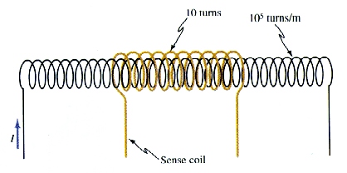
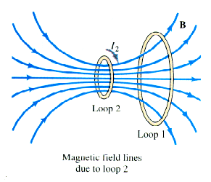
一般情况：
耦合系数，取决于两线圈的相对位置及绕法。
（ ）
两螺线管共轴，且 ：完全耦合
两螺线管轴相互垂直， ：不耦合

Slide 44
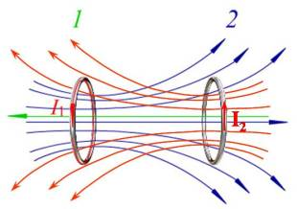
自感的串联与并联
感应电动势正向与合磁通和正向满足右手定则，与电流方向一致。L＞0
互感磁通与自感磁通同向：M＞0
互感磁通与自感磁通反向：M＜0
同名端：电流从同名端流入时，同一线圈的互感磁通与自感磁通同向
异名端：电流从异名端流入时，同一线圈的互感磁通与自感磁通反向

Slide 45
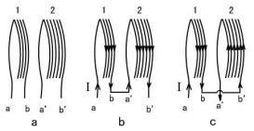
串联顺接
逆接
并联
同名端并联
异名端并联

Slide 46
暂态过程
暂态过程:在阶跃电压作用下，从开始变化到逐渐趋于稳态的过程。
一 RL的电路的暂态过程
1. K₁通K₂断

Slide 47
由于自感的存在，电流不是立刻达到无自感时电流的稳定值Imax，而是由零逐渐达到这一数值，用τ = L / R来表示电流增长的快慢程度，称为电流的弛豫时间。
t= τ：
2. K₁断K₂通
撤去电源后，由于自感的存在，电流并不立即降为零，而是逐渐减小。

Slide 48
K1通K2断
K2通K1断

Slide 49
（二）RC的电路的暂态过程
1. 充电过程
+ +
- -
2. 放电过程

Slide 50
K1通K2断
K2通K1断

Slide 51
LR和RC电路暂态过程的特点
 |  | 初始条件t=0 | 终态 | 时间常数
LR电路 | 接通电源 | I₀=0 | I=ε/R | L/R
 | 短路 | I₀=ε/R | I=0 | L/R
RC电路 | 接通电源 | q₀=0 | q=C ε | RC
 | 短路 | q₀=C ε | q=0 | RC

Slide 52
（三）微分电路
产生尖脉冲
充电过程
放电过程

Slide 53
（四）积分电路
充电过程
放电过程

Slide 54
LRC暂态过程
充电过程
放电过程
二阶线性常系数微分方程

Slide 55
充电过程
欠阻尼

Slide 56
过阻尼
RC电路
临界阻尼
作业 9,11,15

